Slide 1


PRESENTATION
종이 소비량
줄이기 대책
류예진, 소수림

Slide 2
INDEX
01 종이 사용 실태
02 현재의 대책
03 문제해결 방안
04 기대효과

Slide 3
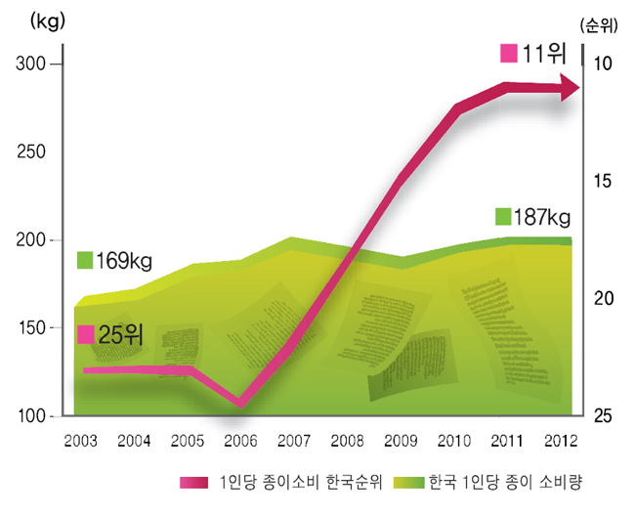
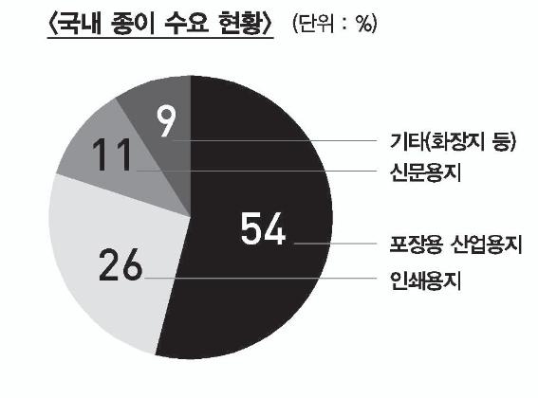
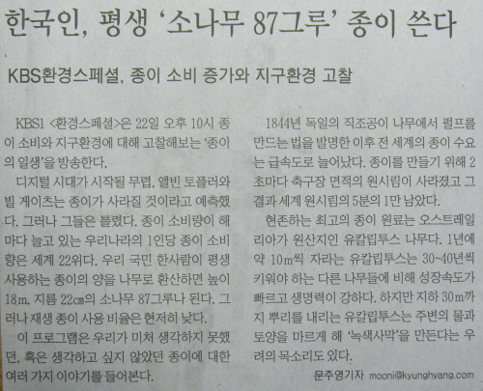
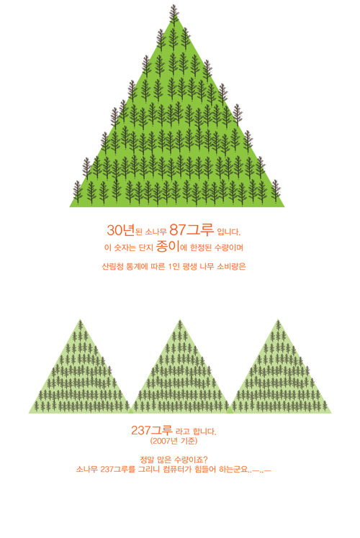
01 종이 사용 실태

Slide 4
01 종이 사용 실태
종이컵
전단지, 신문 등과 같은 인쇄물
이면지 발생
영수증 발행
종이 훼손

Slide 5
02 현재의 대책
재생종이
e-book 사용
종이 줄이기 캠페인
소각
다양한 종이 활용법
http://tvpot.daum.net/v/v911a6dOAQdOdKjjj6ndynd

Slide 6
02 현재의 대책- 문제점
재생종이
e-book 사용
종이 줄이기 캠페인
-생산과정에서 환경에 영향을 끼치는 부분도 있고 경제적인 이득이 없다는 관점이 존재.
-e-book 활용도 낮음. 실제로 통계자료에 따르면 종이 소비량이 크게 줄지 않음을 알 수 있음.
-절약에 영향을
많이 미치지 않
고 있음. 그러나 점차 관심이 높아지고 있는 추세.
소각
다양한 종이 활용법
-경제적으로는 도움이 될 수 있으나 환경적인 면에서는 최악.
-일부의 사람들만 활용함.또한 대부분의 사람들이 관심이 없음.

Slide 7
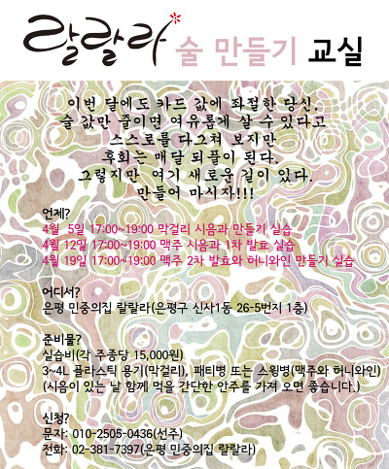

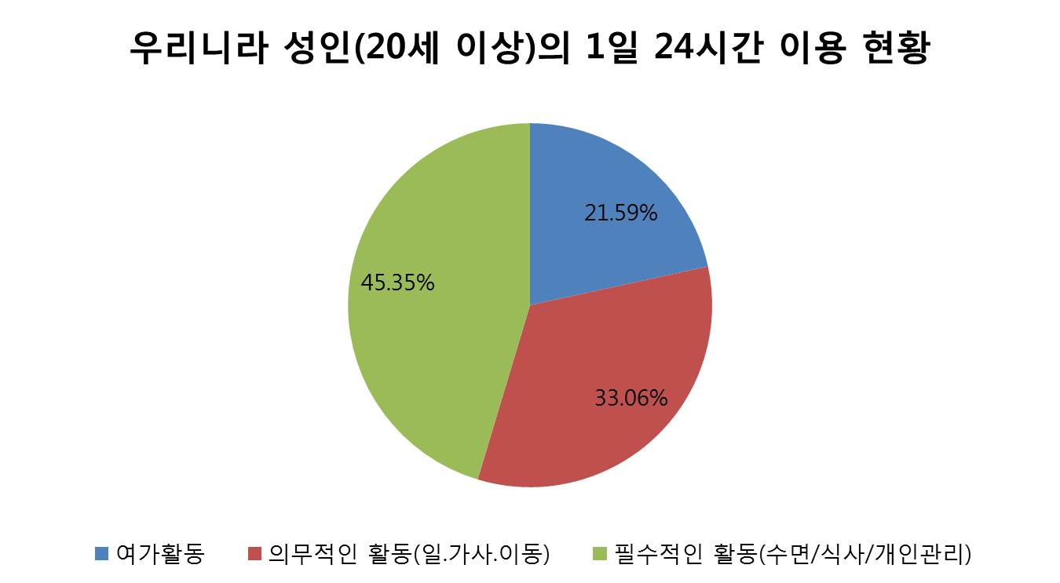
02 현재의 대책- 개선방안

Slide 8

03 문제 해결 방안
생활 속 실천 방안

Slide 9

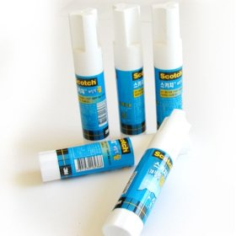
03 문제 해결 방안
생활 속 실천 방안
조금씩
남은 종이
+
=

Slide 10

03 문제 해결 방안
제품의 변화- 노트의 디자인 변화
페이지의 절취선
생성

Slide 11
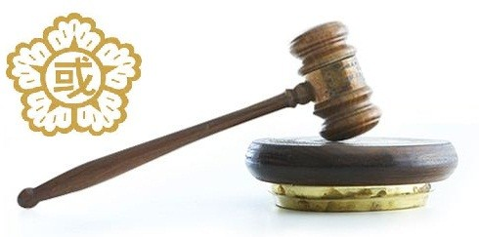
03 문제 해결 방안
제도의 변화
학교나 기업 같은 단체에서 배출하는 종이의 양을 제한한다.
(ex.연간 배출량 ○톤 이하 )
대규모의 기업체에서는 종이 소비량 줄이기 대회를 만들어 사람들이 종이 소비량에 대한 관심을 많이 갖게 하고, 의견을 모아 획기적인 방안을 찾아간다.
탄소발자국과 같은 제도를 통해 종이 소비량을 체크하고 소비가 감소함에 따라 보상을 해준다.
가정에서는 종이를 제대로 된 분리수거를 함으로써 종이의 재활용도를 높인다.
(ex.철심이 있는 종이는 제거하고 분리하는 등)

Slide 12
Thank
You

